Slide 1
РАБОТА С РОДИТЕЛЯМИ
РОДИТЕЛЬ-АКТИВНЫЙ УЧАСТНИК ОБРАЗОВАТЕЛЬНОГО ПРОЦЕССА

Slide 2
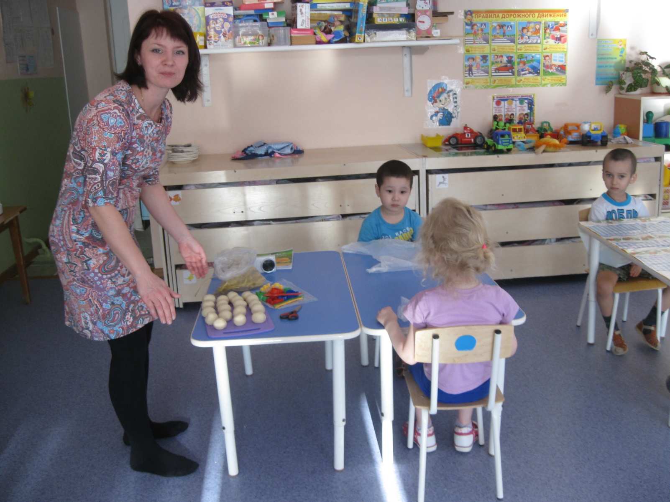
ПОВАР-ТЕХНОЛОГ

Slide 3
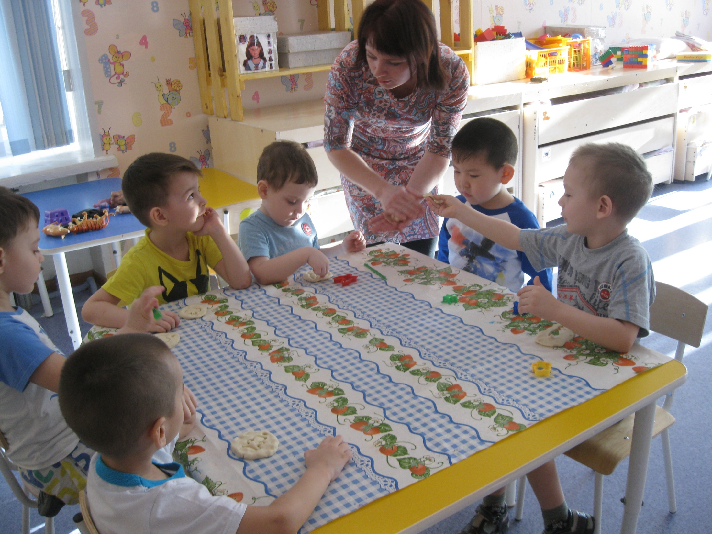
и.

Slide 4
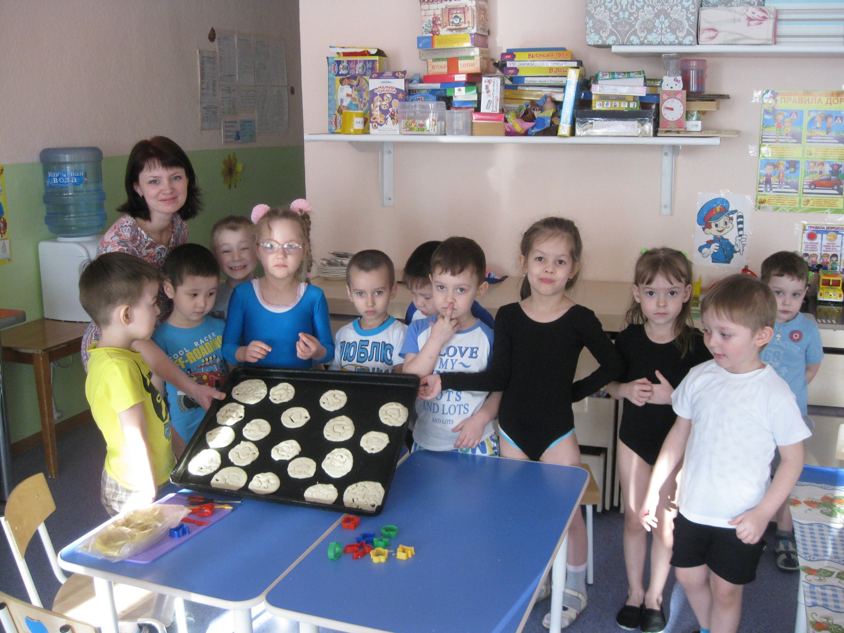
и.

Slide 5
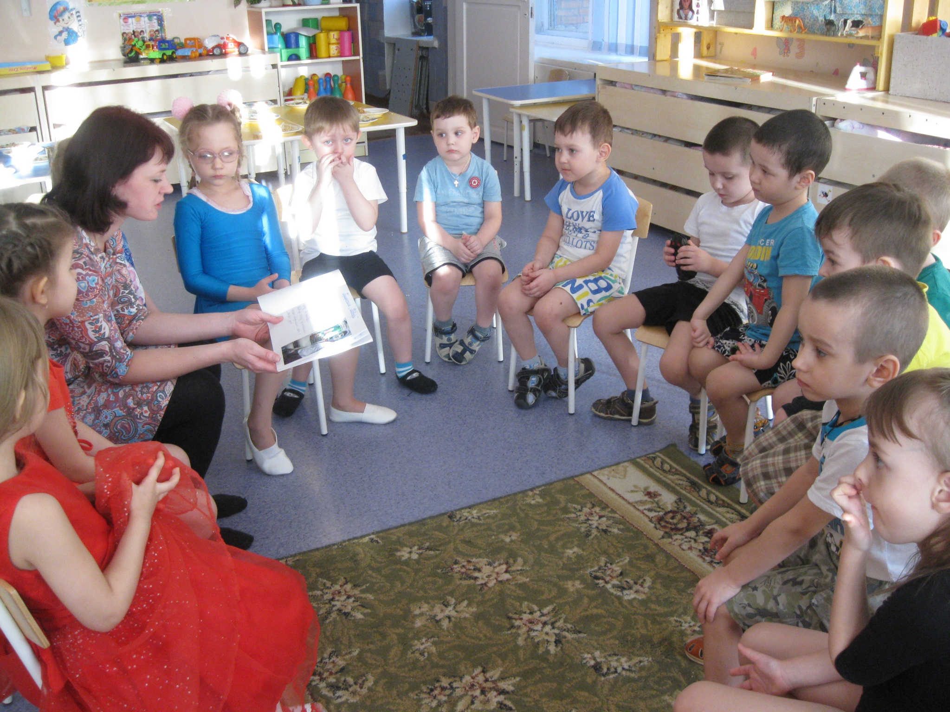
и.

Slide 6
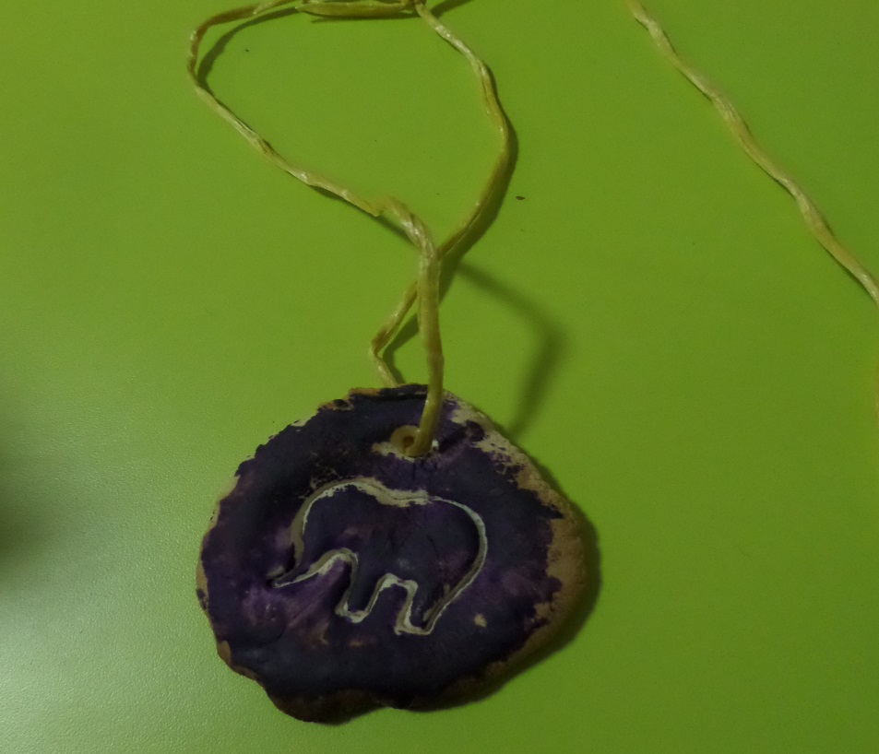
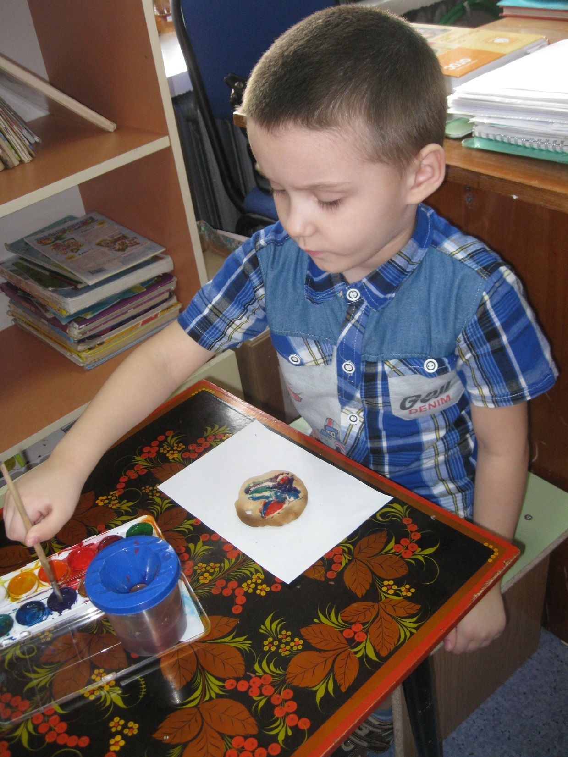
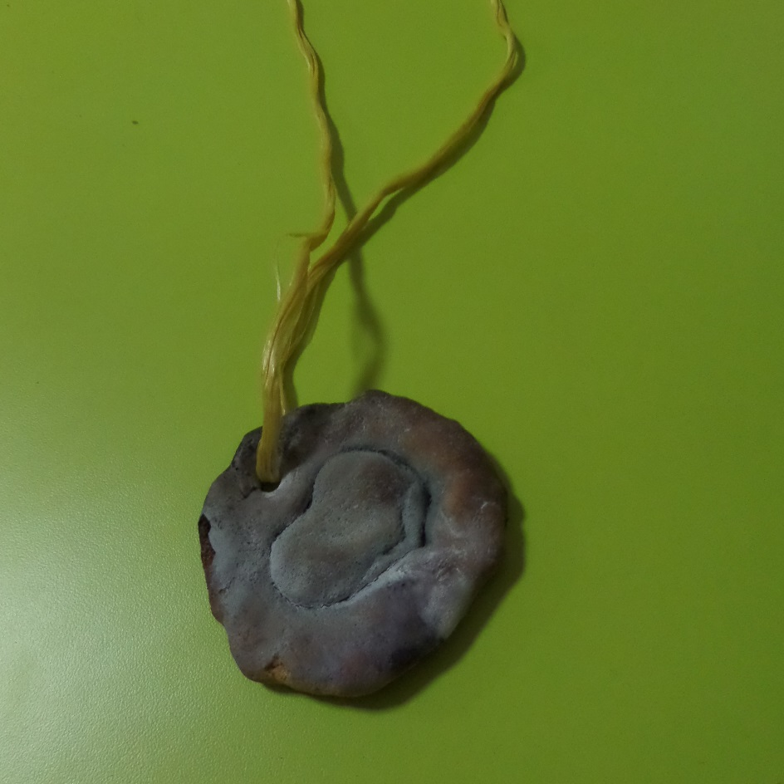
и.

Slide 7
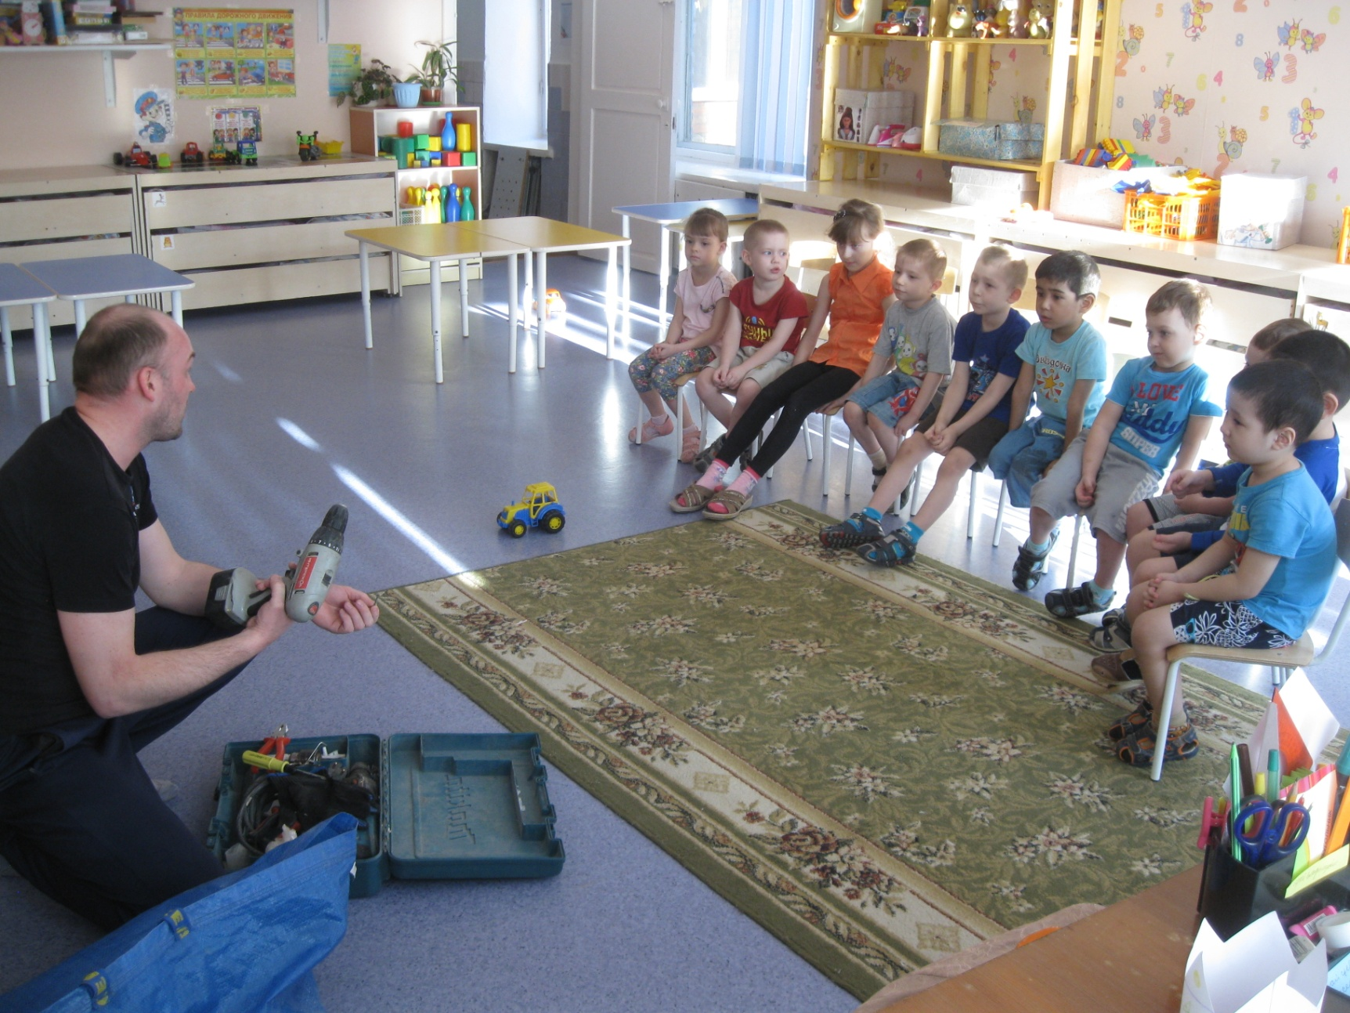
ЗНАКОМСТВО С ИНСТРУМЕНТАМИ
и.

Slide 8
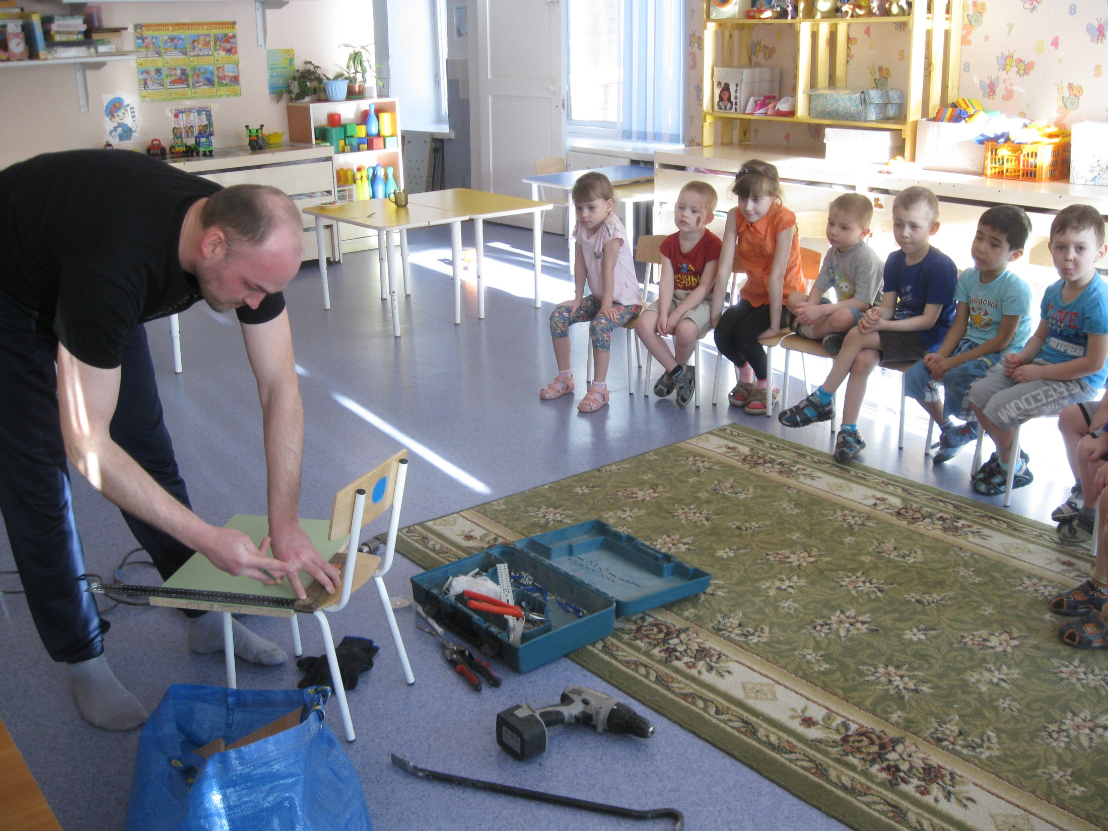
и.

Slide 9
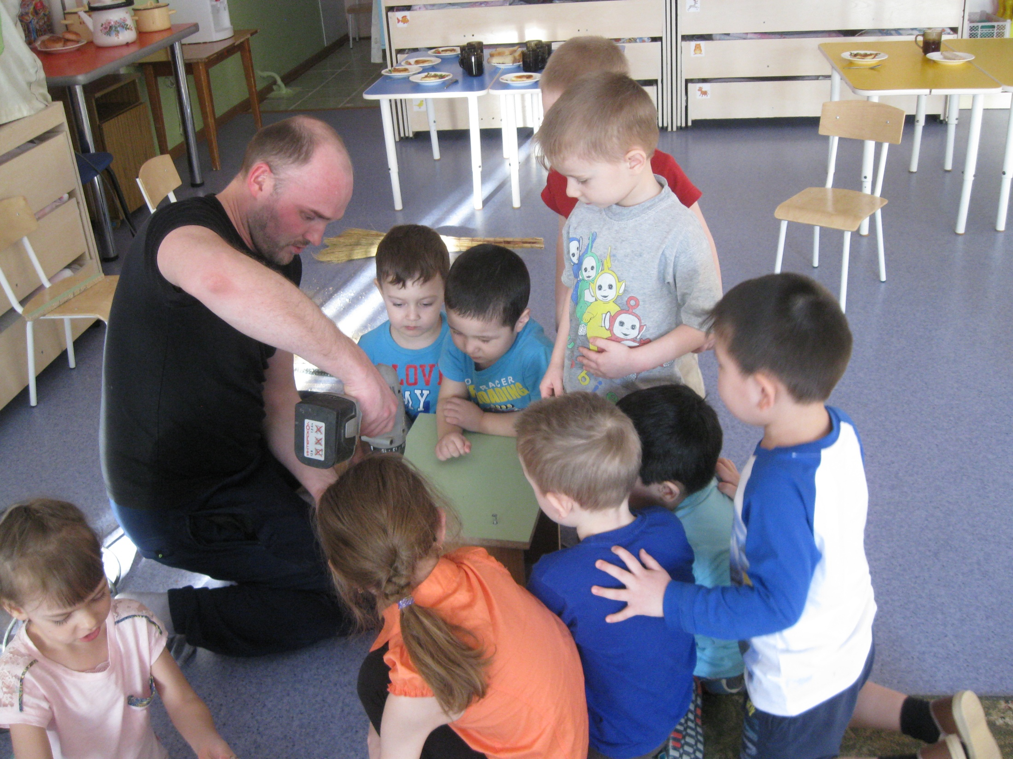
и.

Slide 10
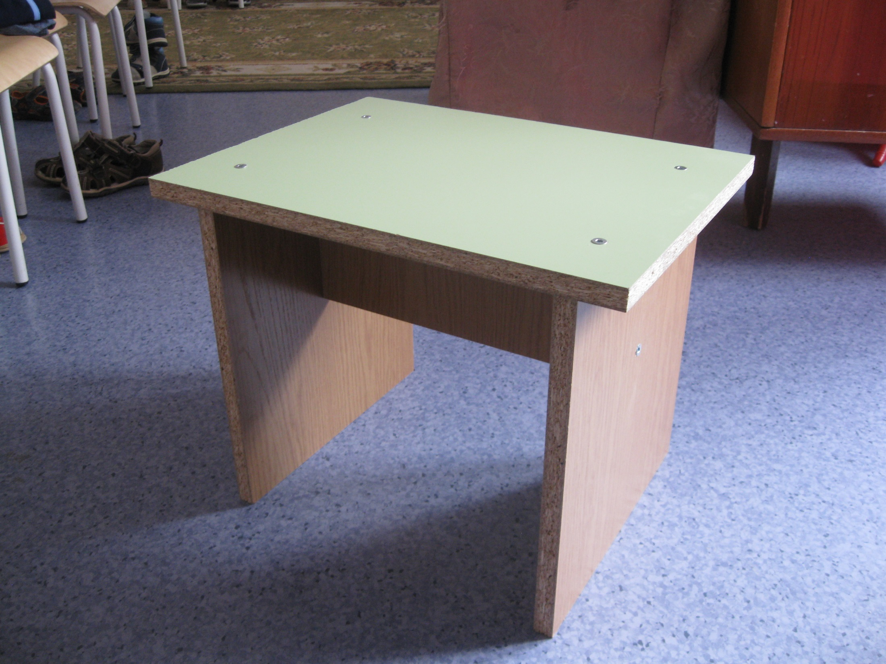
и.

Slide 11
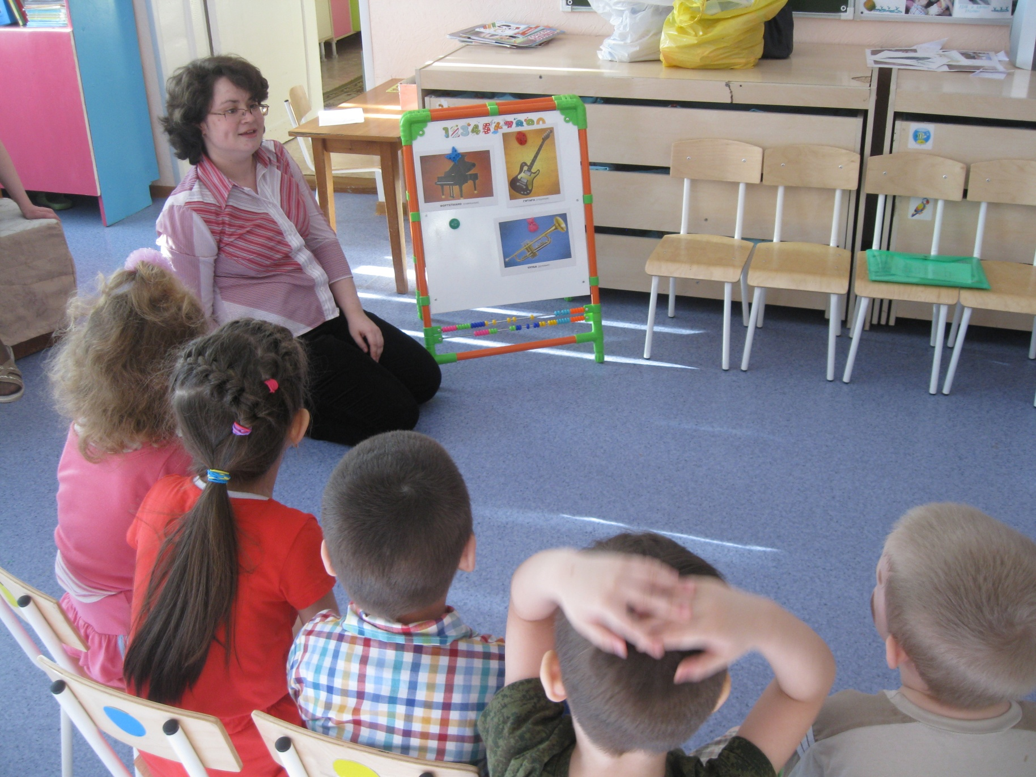
МУЗЫКАНТ
и.

Slide 12
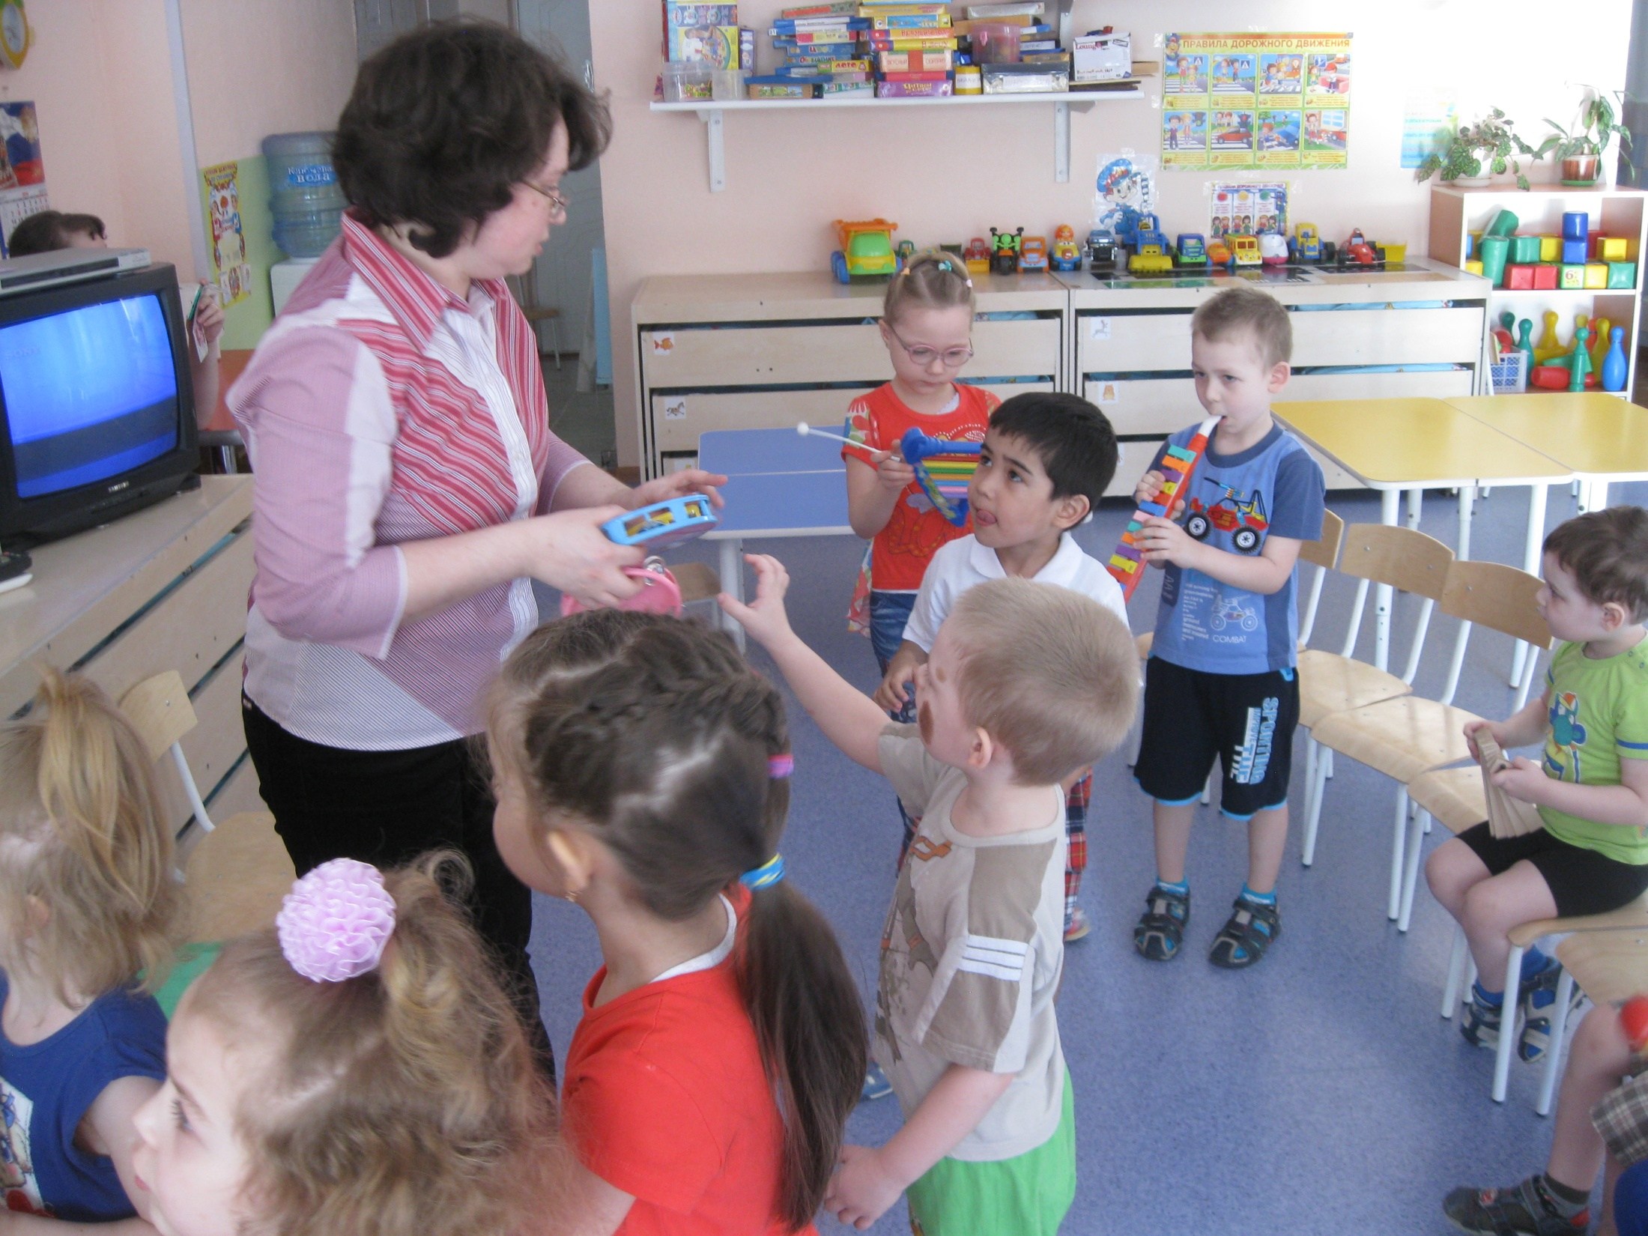
и.

Slide 13
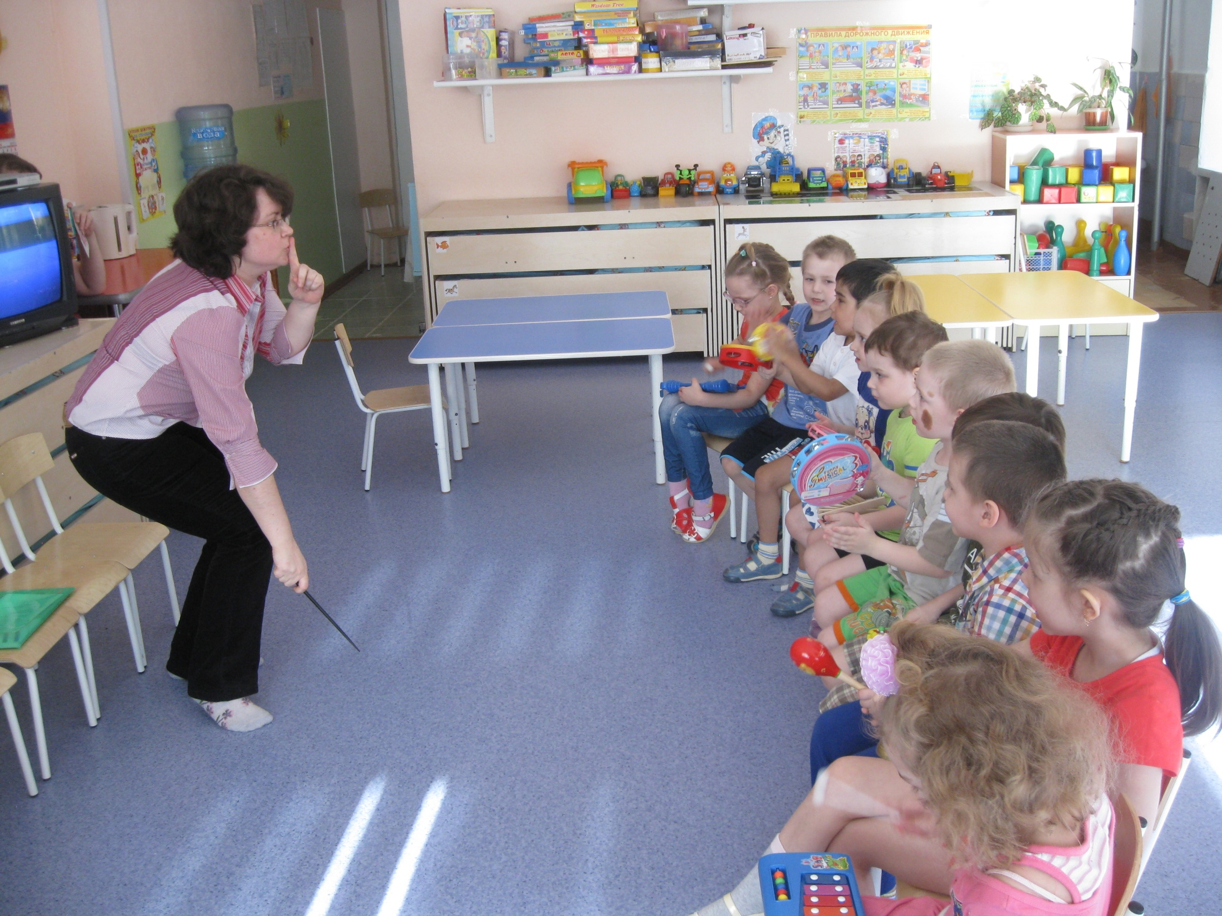
и.

Slide 14
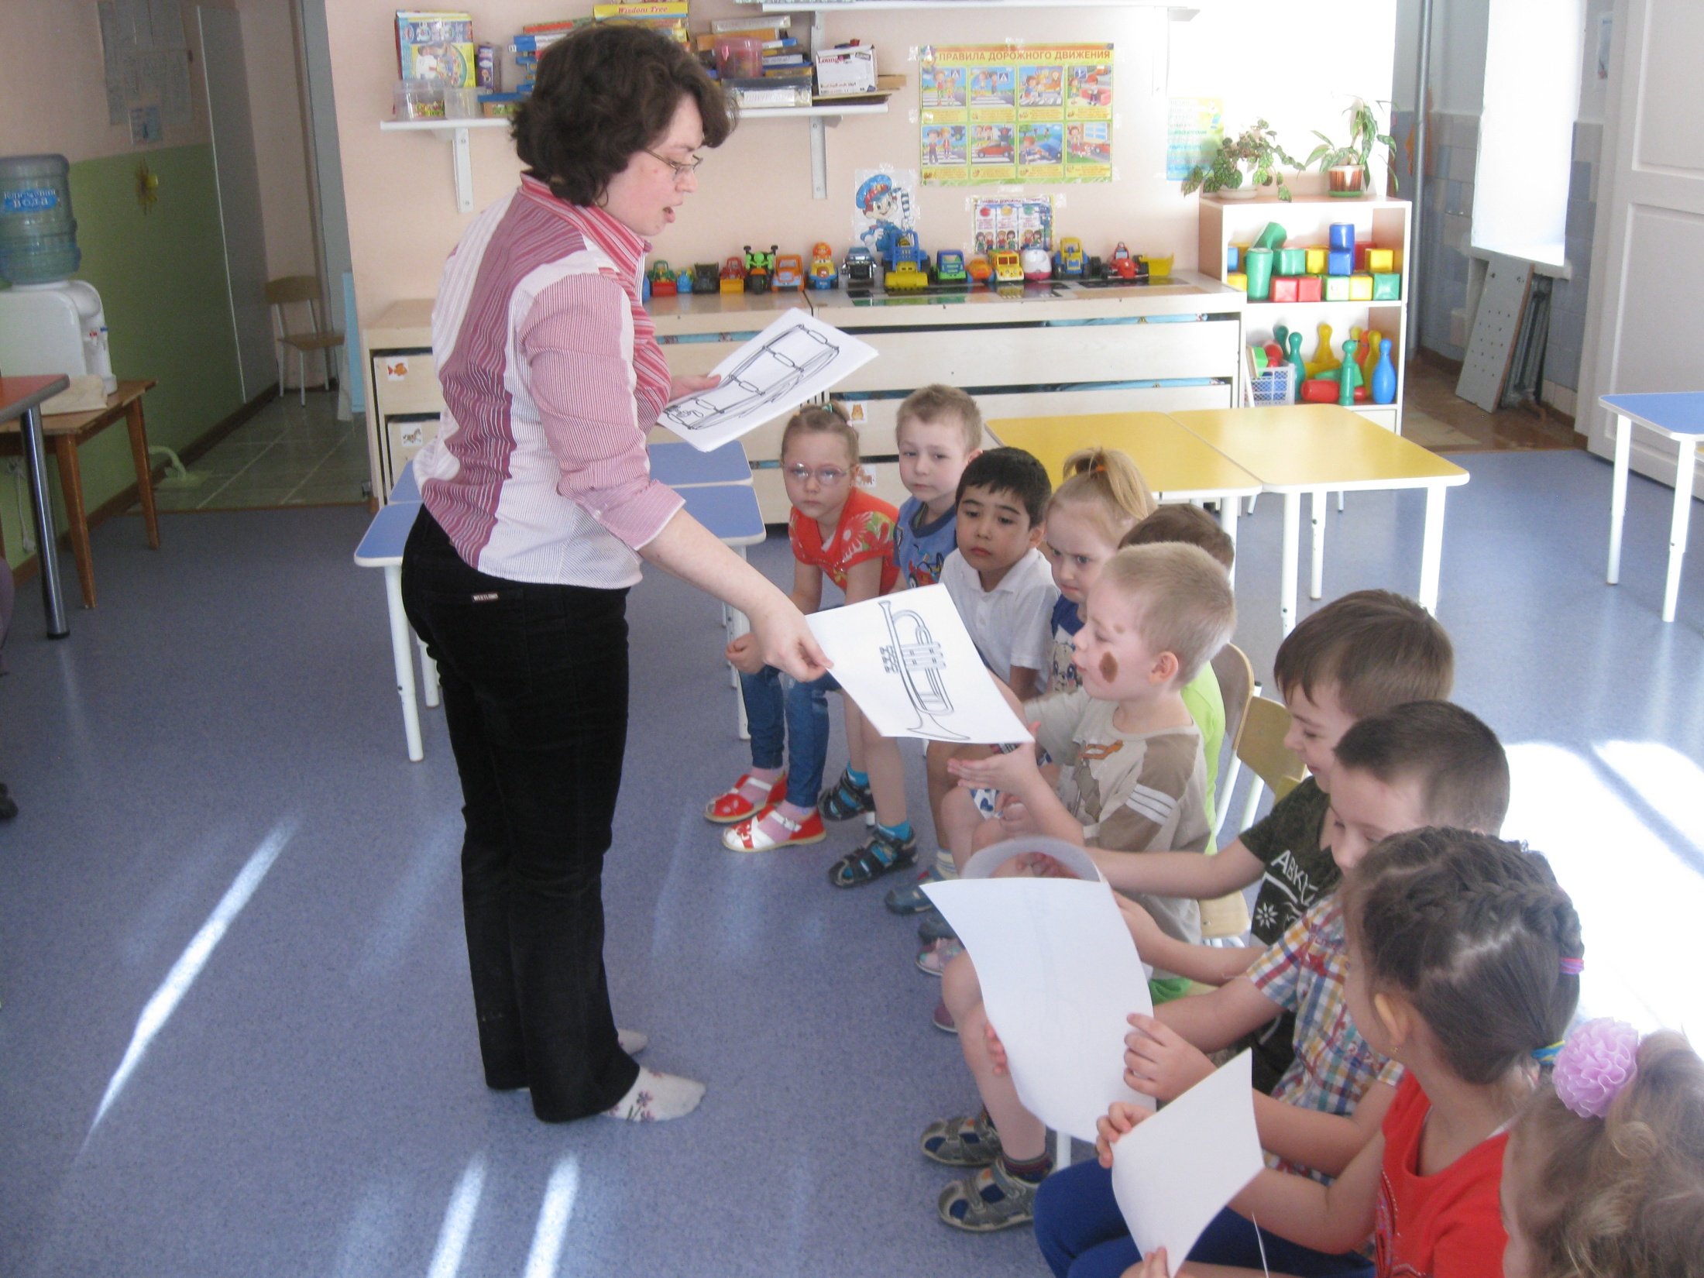
и.

Slide 15
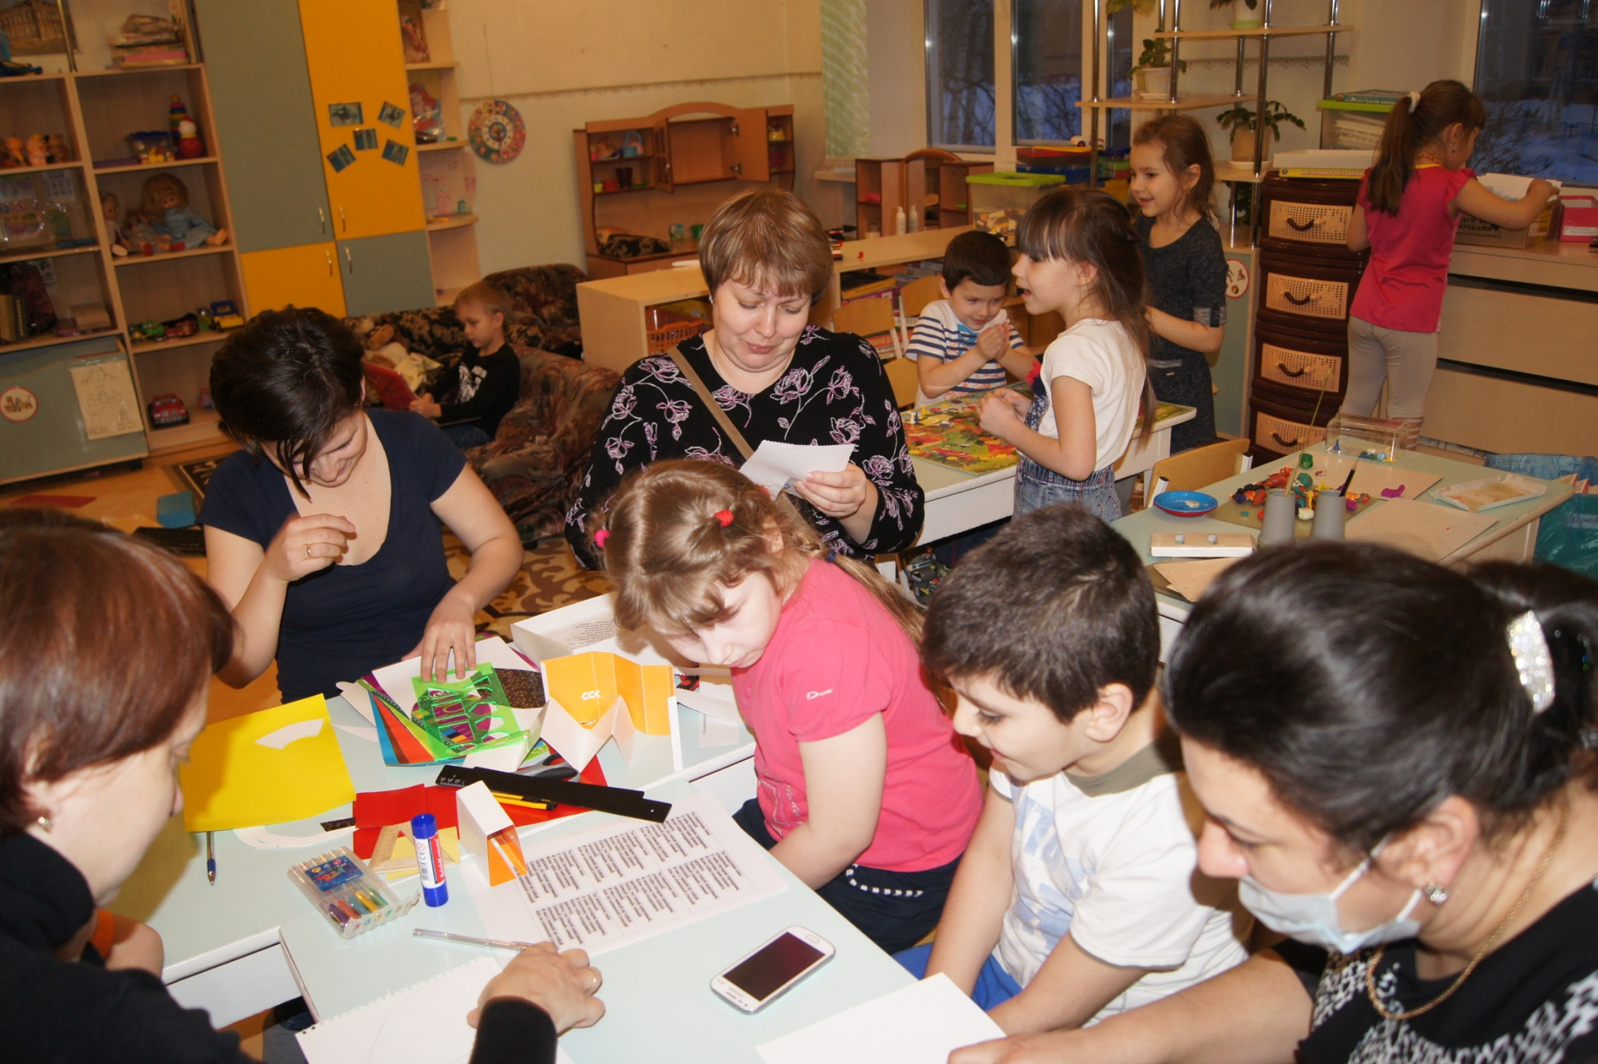
ПОДАРОК ДЛЯ ПАПЫ
и.

Slide 16
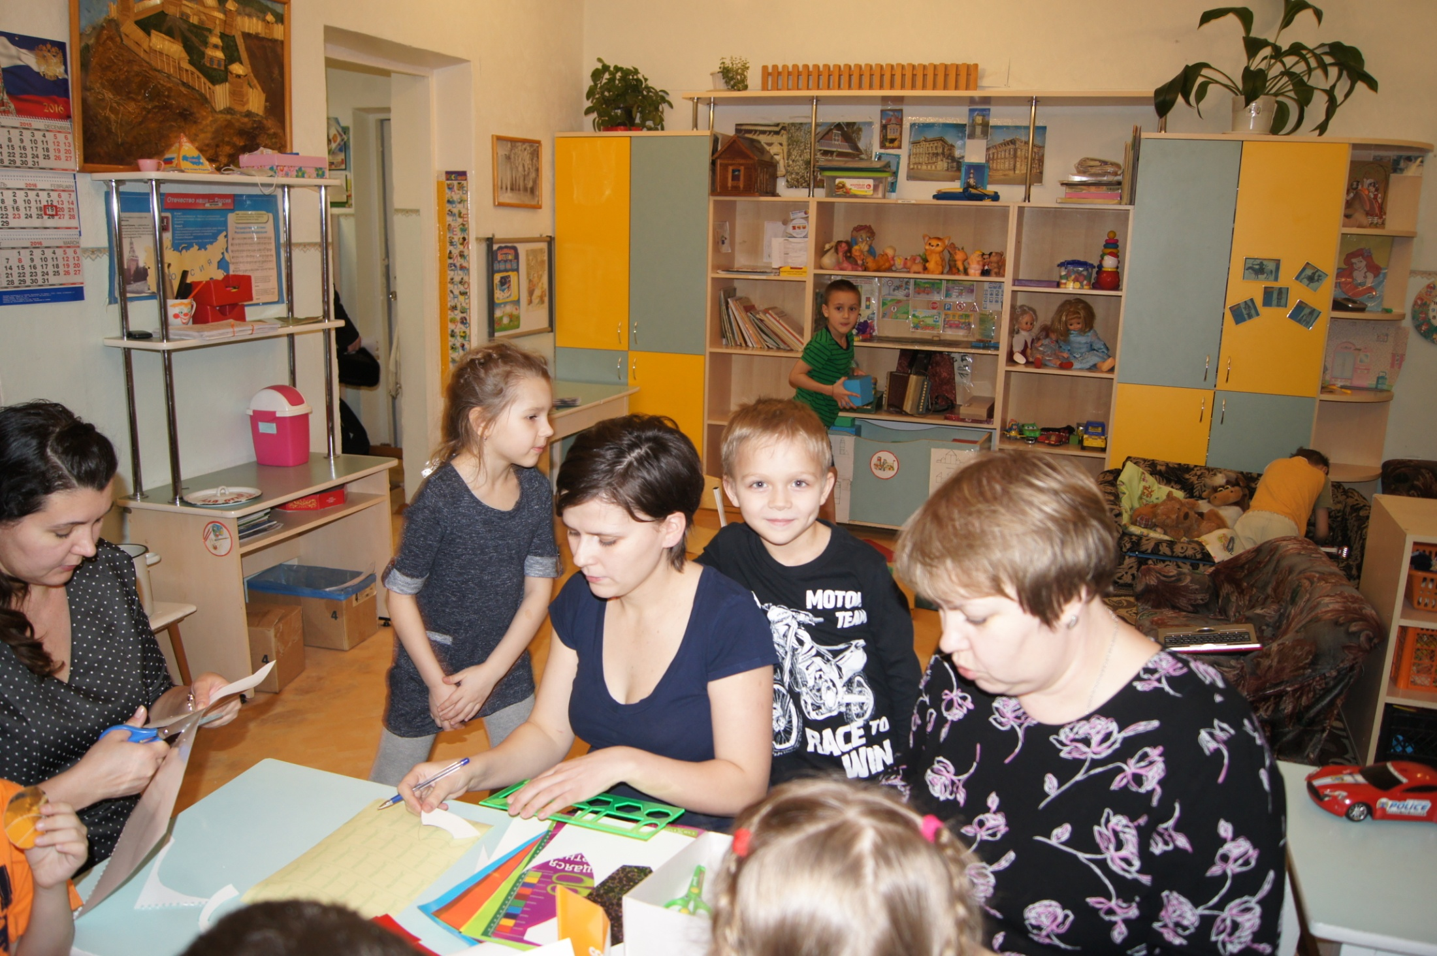
и.

Slide 17
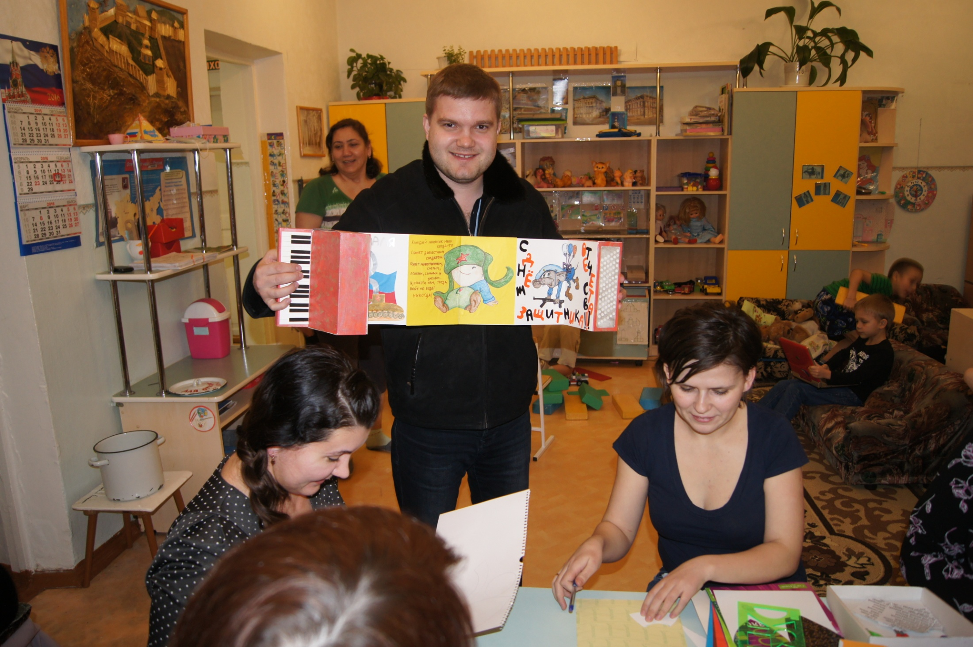
и.

Slide 18
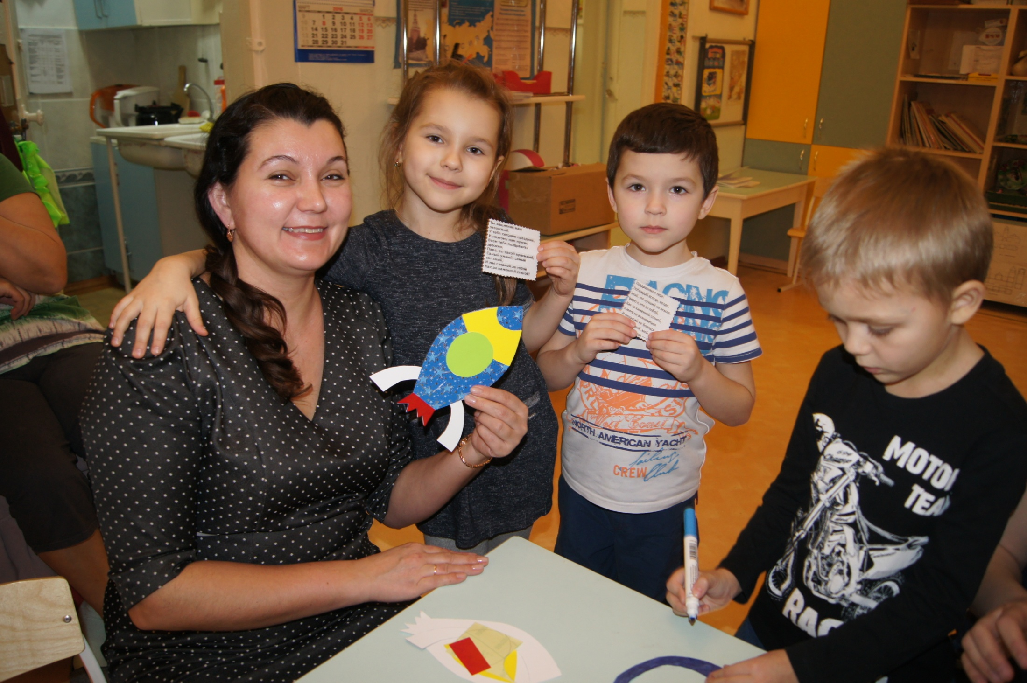
и.

